Slide 1
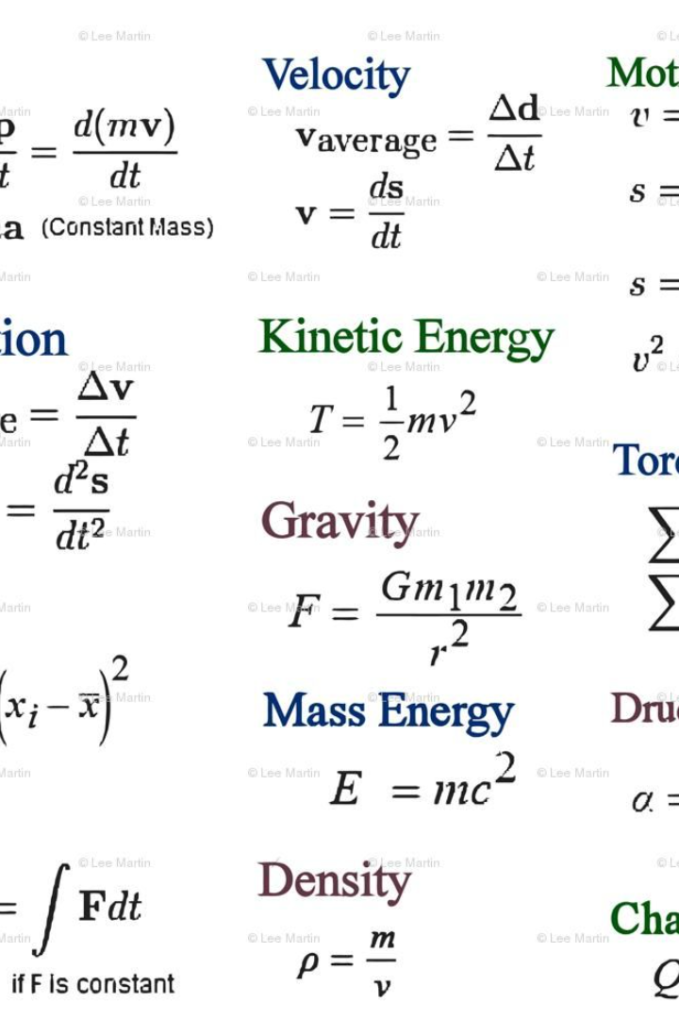
فرمول های اصلی فیزیک
در این پیشنهاد، به بررسی فرمول های اصلی فیزیک می‌پردازیم و توضیح می‌دهیم که چگونه این فرمول ها ما را به درک عمیق تری از جهان پیرامون می‌رسانند.
by سبحان کردانی

Slide 2
مقدمه
با ارائه تعریف کلی از فیزیک، سعی می‌کنیم به خواننده توضیح دهیم که فیزیک چیست و چرا بررسی آن اهمیت دارد.

Slide 3
مفهوم فیزیک
با توضیحی اجمالی در مورد مفهوم فیزیک، می‌توانیم توجیه کنیم که چرا فیزیک به عنوان علم اصلی و اساسی درک جهان وجود دارد.

Slide 4
قوانین حرکت نیوتن
1
قوانین نیوتن
بررسی قوانین نیوتن در مورد حرکت اشیاء و نیروهای وارده بر آنها.
قانون اول نیوتن
2
شرح قانون اول نیوتن و مفهوم حرکت تعیین جدید در فیزیک.
3
قانون دوم نیوتن
تبیین قانون دوم نیوتن درباره رابطه بین نیرو و شتاب در یک سیستم.
قانون سوم نیوتن
4
تفسیر قانون سوم نیوتن و اهمیت تعادل نیروها در سیستم.

Slide 5
قوانین ماهیت
قانون جاذبه
قوانین الکترومغناطیس
بررسی قانون جاذبه نیوتن و نحوه اثرگذاری آن در جهان ما.
توضیح قوانین بنیادی الکترومغناطیس و اثرات آنها بر اجسام زنده و غیرزنده.
قانون هسته ای
مروری بر قوانین هسته ای و مهمترین مفاهیم در فیزیک هسته‌ای.

Slide 6
قوانین نسبیت
1
نظریه نسبیت عام
توضیح مبانی نظریه نسبیت عام و تأثیر آن در فهم مفاهیم جهانی.
2
نسبیت وزنی
تبیین تئوری نسبیت وزنی و اثرگذاری حرکت و وزن در زمان و فضا.
3
فرآیند‌های نسبیتی زمان
بررسی فرآیند‌های نسبیتی زمان و اهمیت آن در نظریه نسبیت.

Slide 7
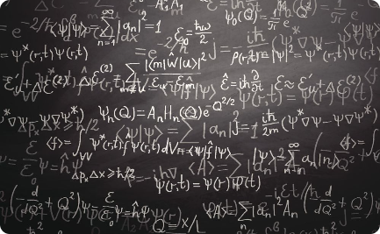
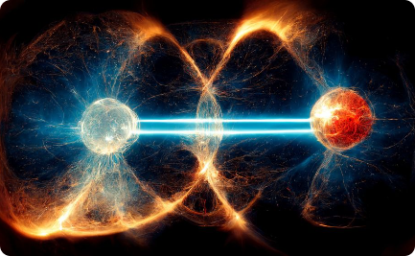
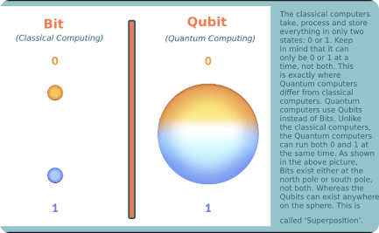
مفاهیم کوانتومی در فیزیک
کوانتوم ویژگی‌ها
تاری یکدیگری کوانتومی
وضعیت بینابینی کوانتومی
شرح حقایق کوانتومی و ویژگی‌های عجیب و غریب ذرات.
توضیح روند پیچیدگی و ارتباط کوانتومی بین ذرات.
مرور پدیده وضعیت بینابینی کوانتومی و اثرات آن در جهان.

Slide 8
تئوری های میدان
تئوری واکیفی
تئوری میدان کوانتومی
بررسی مفاهیم زیراوردنی و طبیعت تئوری های میدان در فیزیک ذرات بنیادی.
شرح مبانی تئوری میدان کوانتومی و کاربردهای آن در فیزیک مدرن.
تئوری کمانشهای ریاضی
تئوری رنگ‌ها
آشنایی با مفاهیم تئوری کمانشهای ریاضی و استفاده از آن در فیزیک نظری.
بررسی تئوری رنگ‌ها و تعلق آن به فیزیک ذرات بنیادی.

